Slide 1
Manažerské techniky
Řízení

Slide 2
Manažerské techniky
manažerské dovednosti – komunikace, vyjednávání aj.
manažerské techniky – např. analytické, statistické, objektivní aj.
manažerské postupy – úkony, administrativní postupy aj.

Slide 3
Manažerské techniky
Aplikovány ve všech aspektech
4 základní oblasti:
plánování, vedení, organizování, kontrola

Slide 4
Manažerské techniky - příklady
Analýza vnějšího prostředí
Analýza vnitřního prostředí
SWOT analýza
STEEP někdy PESTEL analýza
Analýza konkurenčního prostředí
Analýza potřeb
Stakeholders analýza

Slide 5
Manažerské techniky
Obecný management (SWOT analýza, řízení podle cílů, efektivita porad aj.)
Marketing management (průzkum trhu, prognózování, výrobková analýza aj.)
Provozní management (plán, užití a kontrola vstupů=zdrojů v souladu s požadovaným výstupem=výsledkem, distribuční logistika, testy jakosti)
Finanční management (ekonomické f.)
Personální management (audit lidských zdrojů, kariérové plány, analýzy pracovních pozic, zajištění kvalifikovaných, kompetentních a motivovaných pracovníků, potřeby organizace, potřeby zaměstnanců aj.
Vědecký management
Výkonnost a efektivita (audit řízení, výkonnost organizace, nápravné techniky ke snižování nákladů a zvyšování produktivity aj.)

Slide 6
Časté techniky v rozhodování
Příklady
Brainstorming
Brainwritting
Delfská technika

Slide 7

Brainstorming
Skupinový většinou; individuální (spíše brainwritting)
Formulace problému, zapsání slova, oblasti, problému aj.
Efektivní metoda divergentního myšlení (generování nových myšlenek) i konvergentního myšlení (zužování počtu variant k jediné možné)
Účastníci mohou sdělit, cokoliv vyvstane na mysli – bez obav. VŠECHNY MYŠLENKY VÍTANÉ – POCIT BEZPEČÍ (okamžitě zapsat každý názor). Členové např. rozvíjí myšlenky
Nejčastěji: technika s „vybuzení“ nových nápadů, tvůrčího myšlení v týmu
Čím více nápadů, tím snazší nalézt vhodná řešení
Skupina vytvoří v krátké době více originálních nápadů než stejný počet jednotlivců
Zápis nápadů na list; dále různé možnosti (výměna listů aj.)
Délka různá, max. 60 min. Nutné, aby se účastníci nenudili.

Slide 8
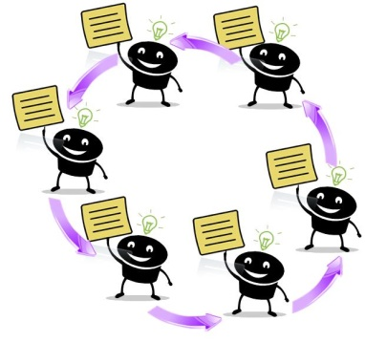
Brainwritting
Obdoba brainstormingu
Příklad
nejznámější podoba je metoda 6-5-3, při které 6 lidí vymyslí během 5 minut alespoň 3 nápady. Po zhruba 30 minutách vznikne téměř 100 nových nápadů.
skupiny po 6 členech
během časového limitu 5 minut by měl každý napsat alespoň 3 nápady, které ho napadají k řešenému problému.
po uplynutí této doby všichni předávají svůj papír kolegovi po levé nebo pravé straně. Ke každému se tedy dostanou 3 cizí nápady. Během následujících 5 minut každý připíše další 3 nové nápady - nápady mohou být zcela nové, inspiraci napsanými nápady se meze nekladou.
generování nápadů končí ve chvíli, kdy se papíry s nápady dostanou ke svým původním majitelům.

Slide 9
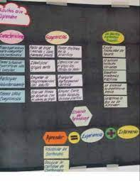
Metaplán
Kategorizace získaných nápadů
Třídění a výběr vhodných řešení
Seskupování nápadů podle příbuznosti (množiny, sloupce aj.)
O přiřazení kartiček rozhoduje pouze skupina. Pokud se skupina neshodne, kam je třeba kartičku umístit, napíše moderátor kartičku tolikrát, kolik je různých názorů.

Slide 10
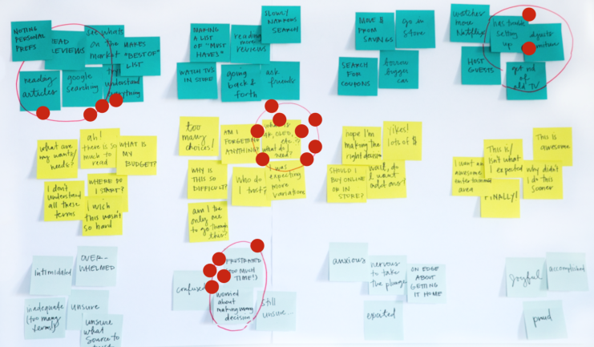
Multivoting
Vícenásobné hlasování
Zpracování dat s cílem určit priority
Záleží tedy vždy na složení skupiny a na kvalitě celého předchozího procesu sběru a zpracování dat
Např. „puntíkování“

Slide 11
Rybí diagram
Diagram příčin a následků
Išikawův diagram /japonský prof. v obl. řízení kvality/
Diagram rybí kosti = fishbone diagram
Hledání všech potenciálních zdrojů problému
Problém = hlava pomyslné rybí kosti;
Oblasti, ve kterých se může problém nacházet = páteř
Konkrétní potenciální příčiny = vedlejší kosti

Slide 12
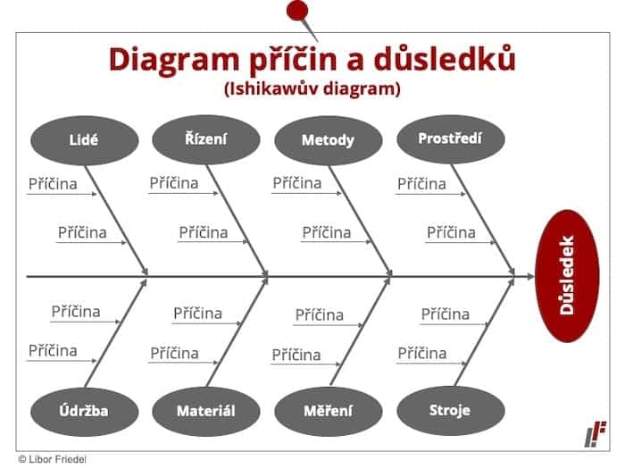
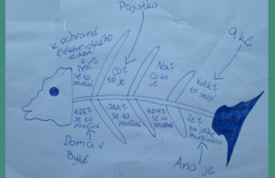
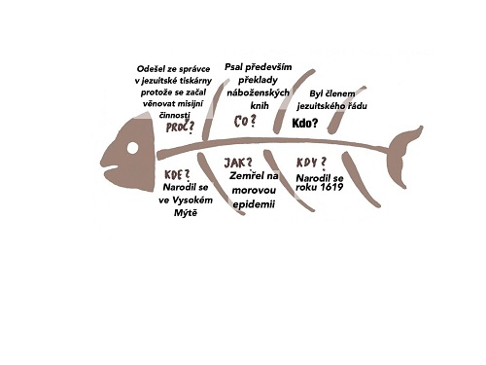

Slide 13
Prezentace
Latinsky presentare = představovat se
Druhy prezentací
Zásady pro tvorbu prezentací (písmo, text, tabulky, zvuk, animace, video…)
Prezentační software (programy, přístupy, hlasování…)
Prezentace, přednes
Stanovení rizik
Příprava

Slide 14
PREZENTACE
KDO - prezentátor, jak je vnímán, jaký vytváří dojem, klima - zřetelně říká, co chce dosáhnout - přesvědčivá neverbální komunikace (hlas, gesta, mimika) - prezentuje schopnosti přiměřeným způsobem, není příliš nadnesený nebo skromný - je napnutý, nervózní, klidný, vyrovnaný
PROČ - zaujmout přesvědčit, nadchnout posluchače, např. informovat o výsledcích firmy, seznámit s novou technologií, prodat zákazníkovi nový výrobek - motivovat, tzn. působit na někoho s cílem změnit jeho jednání - motivace vychází z potřeb člověka, každá potřeba chce být uspokojována
KOMU - zjistit očekávání posluchačů - široká veřejnost – obecná prezentace - odborníkům – technická prezentace - studentům – tvořivá prezentace - malá skupina, velké fórum - vtáhnout posluchače (otázky, žádost o stanovisko)
CO - jaké je poslání, smysl, cíle prezentace - prezentace např. technická, obecná… - ujasnit si cíl, následně obsah a jednotlivé kroky - správně volený cíl nám přinese úspěch a uspokojení - důkladná příprava – prezentace (bezpatkové písmo, grafika, barvy, kontrasty, vizuální efekty)
JAK - vystupování, první dojem – důležitost prvních minut (první dojem se vytváří většinou do 4 minut), představení se, cíl prezentace - komunikace = výměna informací, pro výsledek komunikace (prezentace) není ani tak důležitý co říká, ale co chápe

Slide 15
Jak si lépe pamatovat
Zapamatování
slyšené 20 %
viděné 30 %
slyšené a viděné 50 %
prakticky vyzkoušené 70 %
Zapomínání:
asi po 20 min zůstává v paměti 58 %
po jednom dni 28 %
po 2 dnech méně než 10 %
Kladení otázek posluchačům – vtáhnutí do dění, udržení pozornosti
Tvořivost – nápady, oživení, obrázky, grafy
Plánovitost, organizovanost – přehledné poznámky, strukturovanost projevu, znalost cíle
Kooperace, schopnost spolupráce – zapojení posluchače do diskuse, kladení otázek, oční kontakt

Slide 16
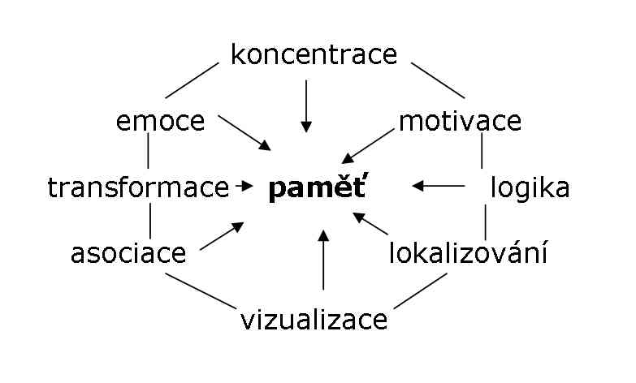

Slide 17
TEST SEBEHODNOCENÍ
1) Stanovím si několik základních cílů,než si naplánuji vystoupení
2) Analyzuji hodnoty, potřeby a zábrany svých posluchačů
3) Zapíši si napřed několik hlavních myšlenek jako základ pro stavbu vystoupení
4) Na začátku mého vystoupení je přehled nejdůležitějších myšlenek a na jeho konci jejich shrnutí
5) Rozvíjím úvod, jenž upoutá pozornost mých posluchačů a poskytne i některé nezbytné informace
6) Moje shrnutí má vztah k úvodu a obsahuje, je-li to nutné, výzvu k jednání
7) Použitelné vizuální pomůcky jsou pečlivě připravené, jednoduché, lehce čitelné a výrazné
8) Počet vizuálních pomůcek pozornost mých posluchačů zvýší, ale neodpoutá ji od mého vystoupení
9) Ve vystoupení, jež má přesvědčit, použiji logických argumentů, jež moje tvrzení podpoří
10) Snažím se, aby strach stimuloval entuziasmus mého vystoupení a ne aby brzdil
11) Ujišťuji se, že výhody navržené mým posluchačům jsou jasné a působivé
12) Udržuji očima nepřerušený kontakt s posluchači
13) Moje gestikulace je přirozená a ne tlumená strachem
14) Můj hlas je zvučný, jasný a ne monotónní
1 (nikdy) 2 3 4 5 (vždy)
Celkový počet bodů:

Slide 18
Rozdíl mezi managementem (řízením) a leadershipem (vedením)
Leadership je jednou částí managementu, způsob motivování skupiny, týmu
Řízení a vedení jsou obvykle dva různé způsoby organizování lidí. Manažer využívá formální, racionální metody, zatímco leader využívá vášeň a emoce.
Manažer nemůže být pouze leader. Musí mít také formální autoritu, aby byl efektivní.

